Slide 1
Chiba Campaign 2017
全天日射量

Slide 2
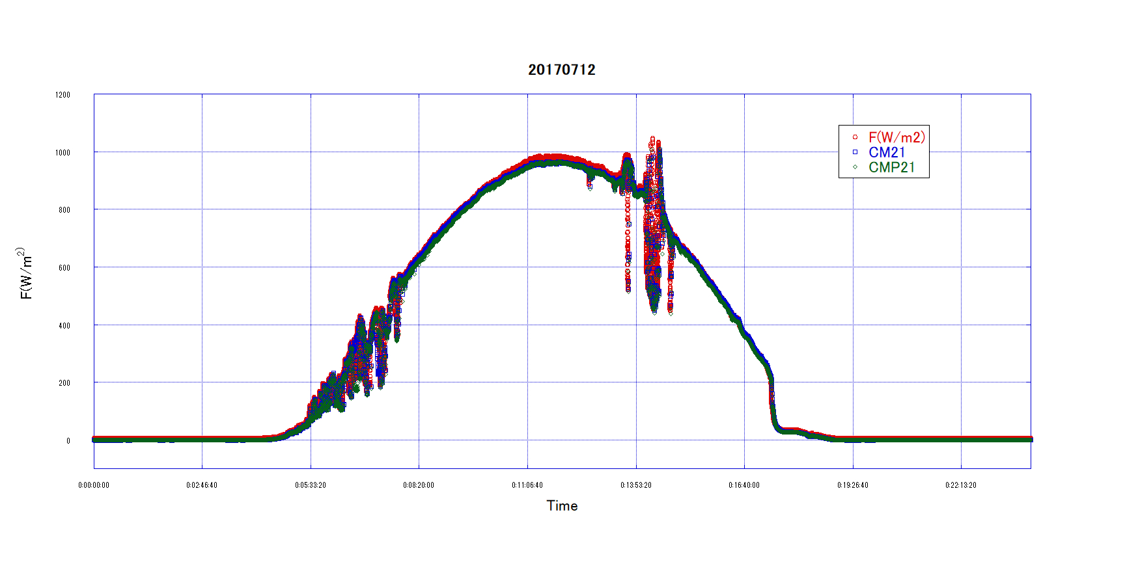
全天日射量（CM21, CMP21，PI） Jul.12

Slide 3
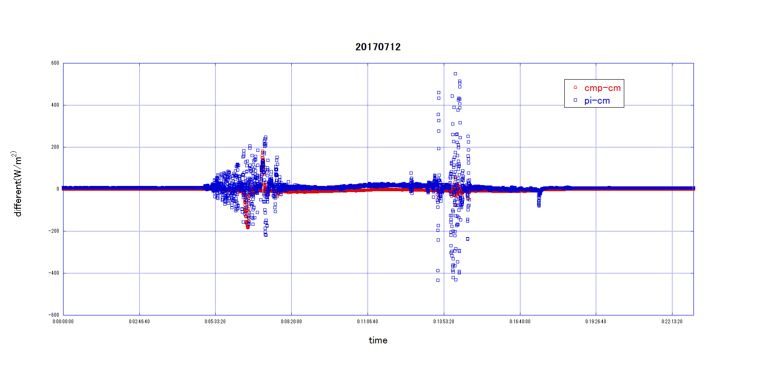
地上観測機器の精度 Jul.12

